Slide 1
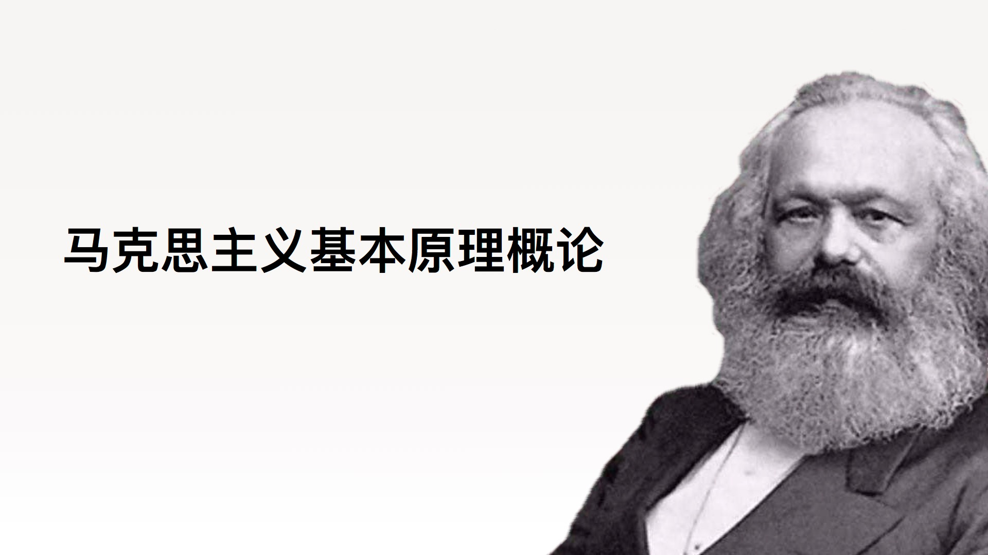

Slide 2
马克思主义基本原理概论
0-绪论 马克思主义是关于无产阶级和人类解放的科学
马克思主义哲学
马克思政治经济学
科学社会主义
1-物质世界及其发展规律
2-认识的本质及其规律
3-人类社会及其发展规律
4-资本主义制度的形成及其本质
5-资本主义的发展及其规律
6-社会主义的发展及其规律
7-共产主义社会是人类最崇高的社会理想

Slide 3


Slide 4
1-物质世界及其规律
1.物质世界和实践
2.普遍联系和永恒发展
3.客观规律性和主观能动性
4.解放思想、实事求是
世界是物质的
世界是实践的
两大特点
三大规律
五对范畴
规律
意识
客观规律性与主观能动性的关系
实事求是是马克思主义哲学的精髓
解放思想和实事求是的辩证统一
章节详细知识点解析及题目练习见尚德教材16页

Slide 5
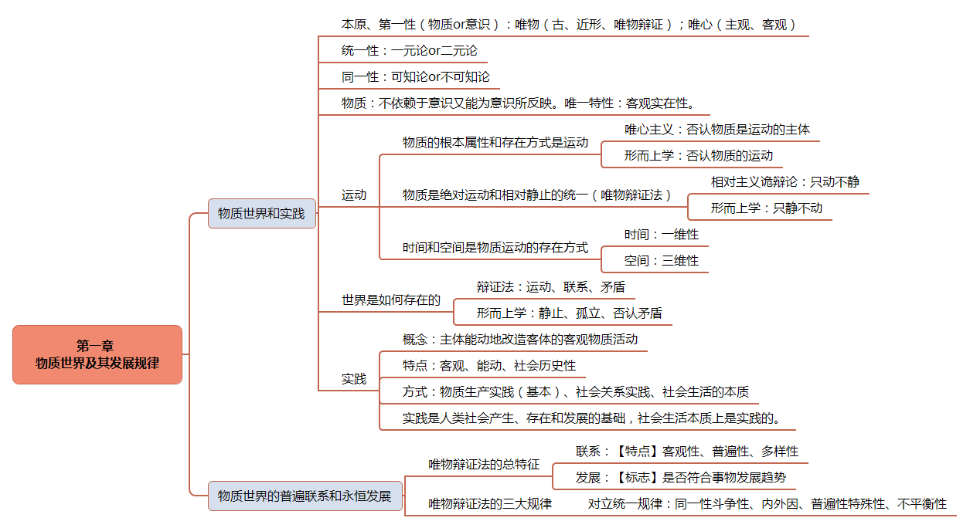

Slide 6
第一章.物质世界及其发展规律
1
物质世界和实践
2
物质世界的普遍联系和永恒发展
3
客观规律性与主观能动性
4
解放思想实事求是

Slide 7
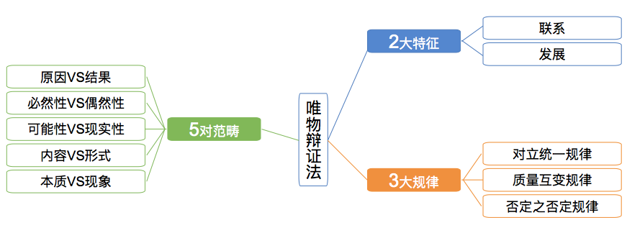

Slide 8
1.2.2.1对立统一规律
对立统一规律
含义
基本属性
不平衡性
内外因
普遍性与特殊性
地位
同一性和斗争性
独立自主和对外开放

Slide 9


1.2.2.1对立统一规律
对立统一规律
含义
基本属性
不平衡性
内外因
普遍性与特殊性
地位
3.矛盾的普遍性和特殊性（选择题）
任何事物
普遍性
全面看待问题
（一把钥匙开一把锁）
每个事物
特殊性
具体问题具体分析
水果

Slide 10

1.2.2.1对立统一规律
对立统一规律
含义
基本属性
不平衡性
内外因
普遍性与特殊性
地位
1.相互联结
2.相互区别
特殊
（个别、个性）
雪梨
葡萄
水果
普遍（一般、共性）

Slide 11
1.2.2.1对立统一规律
对立统一规律
含义
基本属性
不平衡性
内外因
普遍性与特殊性
地位
3.相互转化
特殊性
水果
粮食
饮料
食物

Slide 12
1.2.2.1对立统一规律
对立统一规律
含义
基本属性
不平衡性
内外因
普遍性与特殊性
地位
矛盾的普遍性和特殊性的关系（选择题或者简答题）
1.相互联结
2.相互区别
3.相互转化
方法论.马克思主义同中国实际相结合，建设中国特色社会主义

Slide 13
在唯物辩证法看来，粮食同玉米、高梁，小麦之间的关系属于（ ）
A.一般和个别的关系
B.整体和局部的关系
C.本质和现象的关系
D.内容和形式的关系

Slide 14
在唯物辩证法看来，粮食同玉米、高梁，小麦之间的关系属于（ A）
A.一般和个别的关系
B.整体和局部的关系
C.本质和现象的关系
D.内容和形式的关系

Slide 15
“一把钥匙开一把锁”这句话强调的是（）
A.要注重分析矛盾的同一性
B.要注重分析矛盾的斗争性
C.要注重分析矛盾的特殊性
D.要注重分析矛盾的普遍性

Slide 16
“一把钥匙开一把锁”这句话强调的是（C）
A.要注重分析矛盾的同一性
B.要注重分析矛盾的斗争性
C.要注重分析矛盾的特殊性
D.要注重分析矛盾的普遍性

Slide 17
坚持马克思主义普遍真理与中国的具体实际相结合，走自己的路，建设中国特色社会主义。其理论依据是（ ）
A:矛盾的同一性和斗争性相结合的原理
B:矛盾的普遍性和特殊性相统一的原理
C:事物的发展是量变和质变统一的原理
D:事物的发展是前进性和曲折性统一的原理

Slide 18
坚持马克思主义普遍真理与中国的具体实际相结合，走自己的路，建设中国特色社会主义。其理论依据是（ B ）
A:矛盾的同一性和斗争性相结合的原理
B:矛盾的普遍性和特殊性相统一的原理
C:事物的发展是量变和质变统一的原理
D:事物的发展是前进性和曲折性统一的原理

Slide 19
1.2.2.1对立统一规律
对立统一规律
含义
基本属性
不平衡性
内外因
普遍性与特殊性
地位
同一性和斗争性
独立自主和对外开放
具体问题具体分析

Slide 20


对立统一规律
含义
基本属性
不平衡性
内外因
普遍性与特殊性
地位
1.2.2.1对立统一规律
4.矛盾的不平衡性（选择题或者简答题）
人际关系
次要方面
主要矛盾
工作能力
主要方面
次要矛盾

Slide 21
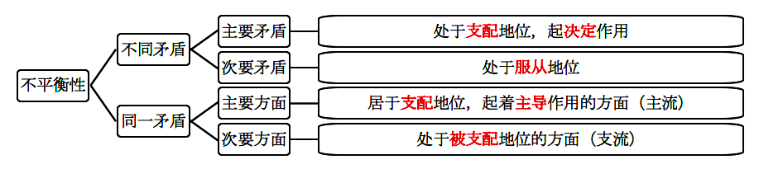
对立统一规律
含义
基本属性
不平衡性
内外因
普遍性与特殊性
地位
1.2.2.1对立统一规律
4.矛盾的不平衡性（选择题或者简答题）
本知识点详见教材27页

Slide 22
对立统一规律
含义
基本属性
不平衡性
内外因
普遍性与特殊性
地位
1.2.2.1对立统一规律
4.矛盾的不平衡性（选择题或者简答题）
方法论.两点论和重点论统一。
1、两点论.二者不可偏颇，既要研究主要矛盾，又要研究次要矛盾，
既要研究矛盾的主要方面，又要研究矛盾的次要方面。
2、重点论.在研究复杂事物时，要着重地把握它的主要矛盾。
在研究任何一种具体的矛盾时，要着重把握它的主要方面 。

Slide 23
不同矛盾处于支配起到决定作用的是（）
A.主要矛盾
B.次要矛盾
C.矛盾的次要方面
D.矛盾的主要方面
本知识点详见教材37页

Slide 24
不同矛盾处于支配起到决定作用的是（A）
A.主要矛盾
B.次要矛盾
C.矛盾的次要方面
D.矛盾的主要方面
本知识点详见教材37页

Slide 25
1.2.2.1对立统一规律
对立统一规律
含义
基本属性
不平衡性
内外因
普遍性与特殊性
地位
同一性和斗争性
独立自主和对外开放
具体问题具体分析
两点论和重点论

Slide 26
1.2.2.1对立统一规律
对立统一规律
含义
地位
对立统一规律（矛盾规律）地位及其原因（选择题或简答题）
地位：对立统一规律是唯物辩证法的实质与核心，是根本规律。
焦点和根本分歧
矛盾
辩证法
形而上学

Slide 27
1.2.2.1对立统一规律
对立统一规律
含义
地位
对立统一规律（矛盾规律）地位及其原因（选择题或简答题）
地位.对立统一规律唯物辩证法的实质与核心，是根本规律
焦点和根本分歧
中心线索
矛盾
辩证法
形而上学

Slide 28
1.2.2.1对立统一规律
对立统一规律
含义
地位
对立统一规律（矛盾规律）地位及其原因（选择题或简答题）
地位.对立统一规律唯物辩证法的实质与核心，是根本规律
焦点和根本分歧
中心线索
矛盾
辩证法
形而上学
内在动力

Slide 29
1.2.2.1对立统一规律
对立统一规律
含义
地位
对立统一规律（矛盾规律）地位及其原因（选择题或简答题）
地位.对立统一规律唯物辩证法的实质与核心，是根本规律
焦点和根本分歧
中心线索
矛盾
辩证法
形而上学
内在动力
最根本的认识方法

Slide 30
1.2.2.1对立统一规律
对立统一规律
含义
地位
对立统一规律（矛盾规律）地位及其原因（选择题或简答题）
地位.对立统一规律唯物辩证法的实质与核心，是根本规律
原因.
①承不承认对立统一规律以及矛盾是事物发展的动力是唯物辩证法与形而上学斗争的（ ）和（ ）
②唯物辩证法其他规律和范畴的（ ）线索
③揭示普遍联系的根本内容和事物发展变化的（）
④（ ）是最根本的认识方法

Slide 31
1.2.2.1对立统一规律
对立统一规律
含义
地位
对立统一规律（矛盾规律）地位及其原因（选择题或简答题）
地位.对立统一规律唯物辩证法的实质与核心，是根本规律
原因.
①承不承认对立统一规律以及矛盾是事物发展的动力是唯物辩证法与形而上学斗争的（焦点 ）和（ 根本分歧 ）
②唯物辩证法其他规律和范畴的（ ）线索
③揭示普遍联系的根本内容和事物发展变化的（）
④（ ）是最根本的认识方法

Slide 32
1.2.2.1对立统一规律
对立统一规律
含义
地位
对立统一规律（矛盾规律）地位及其原因（选择题或简答题）
地位.对立统一规律唯物辩证法的实质与核心，是根本规律
原因.
①承不承认对立统一规律以及矛盾是事物发展的动力是唯物辩证法与形而上学斗争的（焦点 ）和（ 根本分歧 ）
②唯物辩证法其他规律和范畴的（中心 ）线索
③揭示普遍联系的根本内容和事物发展变化的（）
④（ ）是最根本的认识方法

Slide 33
1.2.2.1对立统一规律
对立统一规律
含义
地位
对立统一规律（矛盾规律）地位及其原因（选择题或简答题）
地位.对立统一规律唯物辩证法的实质与核心，是根本规律
原因.
①承不承认对立统一规律以及矛盾是事物发展的动力是唯物辩证法与形而上学斗争的（焦点 ）和（ 根本分歧 ）
②唯物辩证法其他规律和范畴的（中心 ）线索
③揭示普遍联系的根本内容和事物发展变化的（内在动力）
④（ ）是最根本的认识方法

Slide 34
1.2.2.1对立统一规律
对立统一规律
含义
地位
对立统一规律（矛盾规律）地位及其原因（选择题或简答题）
地位.对立统一规律唯物辩证法的实质与核心，是根本规律
原因.
①承不承认对立统一规律以及矛盾是事物发展的动力是唯物辩证法与形而上学斗争的（焦点 ）和（ 根本分歧 ）
②唯物辩证法其他规律和范畴的（中心 ）线索
③揭示普遍联系的根本内容和事物发展变化的（内在动力）
④（ 矛盾分析法 ）是最根本的认识方法
本知识点详见教材31页

Slide 35
唯物辩证法的实质与核心是（）
A.质量互变规律
B.对立统一规律
C.否定之否定规律
D.内容与形式相互作用规律
本知识点详见教材31页

Slide 36
唯物辩证法的实质与核心是（B）
A.质量互变规律
B.对立统一规律
C.否定之否定规律
D.内容与形式相互作用规律
本知识点详见教材31页

Slide 37
唯物辩证法与形而上学根本对立和斗争的焦点在于，是否承认（ ）
A.联系具有复杂多样性
B.新事物必然战胜旧事物
C.质变是量变的必然结果
D.矛盾是事物发展的动力

Slide 38
唯物辩证法与形而上学根本对立和斗争的焦点在于，是否承认（D ）
A.联系具有复杂多样性
B.新事物必然战胜旧事物
C.质变是量变的必然结果
D.矛盾是事物发展的动力

Slide 40
1.2.2.2质量互变规律
三大规律
对立统一规律
质量互变规律
否定之否定规律
量变、质变和度

Slide 41
1.2.2.2质量互变规律
三大规律
对立统一规律
质量互变规律
否定之否定规律
量变、质变和度
量变：事物数量的增减，没有发生根本性变化
质变：事物发生根本性的变化，事物由一种质态向另一种质态的飞跃
度：事物保持质的数量限度。（“注意分寸”、“掌握火候”、“适可而止”适度原则）
事物的变化是否超出度的范围，是区分量变和质变的根本标志。

Slide 42

1.2.2.2质量互变规律
三大规律
对立统一规律
质量互变规律
否定之否定规律

Slide 43
1.2.2.2质量互变规律
三大规律
对立统一规律
质量互变规律
否定之否定规律
第二节 物质世界的普遍联系和永恒发展
量变和质变的辩证关系（选择题或简答题）
（ ）是（ ）的必要准备
（ ）是（ ）的必然结果
A.量变
B.质变

Slide 44
1.2.2.2质量互变规律
三大规律
对立统一规律
质量互变规律
否定之否定规律
第二节 物质世界的普遍联系和永恒发展
量变和质变的辩证关系（选择题或简答题）
（ 量变 ）是（ 质变 ）的必要准备
（ ）是（ ）的必然结果

Slide 45
1.2.2.2质量互变规律
三大规律
对立统一规律
质量互变规律
否定之否定规律
第二节 物质世界的普遍联系和永恒发展
量变和质变的辩证关系（选择题或简答题）
（ 量变 ）是（ 质变 ）的必要准备
（ 质变 ）是（ 量变 ）的必然结果

Slide 46
区分量变和质变的根本区别是（ ）
A.事物的变化是否迅速
B.事物的变化是否突破度
C.事物的变化是否具有必然性
D.事物的变化是否有根据

Slide 47
区分量变和质变的根本区别是（ B ）
A.事物的变化是否迅速
B.事物的变化是否突破度
C.事物的变化是否具有必然性
D.事物的变化是否有根据

Slide 48
2.普遍联系和永恒发展
两大特点
三大规律
五对范畴
联系
发展
对立统一规律
质量互变规律
否定之否定规律

Slide 49

1.2.2.3否定之否定规律
三大规律
对立统一规律
质量互变规律
否定之否定规律
三大规律之否定之否定规律（辩证的否定观）
批判+继承
形式. 螺旋式上升和波浪式前进，揭示了事物发展是前进性和曲折性的统一
揭示了事物发展的趋势和道路
本知识点详见教材40页

Slide 50
1.2.2.3否定之否定规律
对传统文化的批判继承态度依据的是（ ）
A.辩证的否定的原理
B.现象表现本质的原理
C.量变和质变的原理
D.内容决定形式的原理
本知识点详见教材41页

Slide 51
1.2.2.3否定之否定规律
对传统文化的批判继承态度依据的是（A ）
A.辩证的否定的原理
B.现象表现本质的原理
C.量变和质变的原理
D.内容决定形式的原理
本知识点详见教材41页

Slide 52
1.2.2.3否定之否定规律
否定之否定规律揭示了（ ）
A.事物的发展是必然性和偶然性的统一
B.事物的发展是量变和质变的统一
C.事物的发展是前进性和曲折性的统一
D.矛盾是事物发展的动力和源泉
本知识点详见教材41页

Slide 53
1.2.2.3否定之否定规律
否定之否定规律揭示了（C ）
A.事物的发展是必然性和偶然性的统一
B.事物的发展是量变和质变的统一
C.事物的发展是前进性和曲折性的统一
D.矛盾是事物发展的动力和源泉
本知识点详见教材41页

Slide 54
1.2.2.3否定之否定规律
质量互变规律揭示了（ ）
A.事物发展的原因和结果
B.事物发展的状态和形式
C.事物发展的趋势和道路
D.事物发展的源泉和动力

Slide 55
1.2.2.3否定之否定规律
质量互变规律揭示了（B ）
A.事物发展的原因和结果
B.事物发展的状态和形式
C.事物发展的趋势和道路
D.事物发展的源泉和动力

Slide 57
1.2.3.1原因和结果
五对范畴
原因和结果
必然性和偶然性
可能性和现实性
内容和形式
现象和本质
五对范畴 | 含义 | 关系
（一）原因和结果 | 原因：引起某种现象的现象 | 对立统一
 | 结果：被某种现象所引起的现象

Slide 58
1.2.3.2必然性和偶然性
五对范畴
原因和结果
必然性和偶然性
可能性和现实性
内容和形式
现象和本质
五对范畴 | 含义 | 关系
（一）原因和结果 | 原因：引起某种现象的现象 | 对立统一
 | 结果：被某种现象所引起的现象
（二）必然性和偶然性 | 必然性：事物联系和发展过程中确定不移的、不可避免的趋势
 | 偶然性：不确定的趋势

Slide 59
1.2.3.3可能性和现实性
五对范畴
原因和结果
必然性和偶然性
可能性和现实性
内容和形式
现象和本质
五对范畴 | 含义 | 关系
（一）原因和结果 | 原因：引起某种现象的现象 | 对立统一
 | 结果：被某种现象所引起的现象
（二）必然性和偶然性 | 必然性：事物联系和发展过程中确定不移的、不可避免的趋势
 | 偶然性：不确定的趋势
（三）现实性和可能性 | 现实性：客观事物和现象的种种联系（已发生）
 | 可能性：预示着事物发展前途的种种趋势（未发生）

Slide 60
1.2.3.4内容和形式
五对范畴
原因和结果
必然性和偶然性
可能性和现实性
内容和形式
现象和本质
五对范畴 | 含义 | 关系
（一）原因和结果 | 原因：引起某种现象的现象 | 对立统一
 | 结果：被某种现象所引起的现象
（二）必然性和偶然性 | 必然性：事物联系和发展过程中确定不移的、不可避免的趋势
 | 偶然性：不确定的趋势
（三）现实性和可能性 | 现实性：客观事物和现象的种种联系（已发生）
 | 可能性：预示着事物发展前途的种种趋势（未发生）
（四）内容和形式 | 内容：构成事物一切要素的总和
 | 形式：把内容各要素统一在一起的结构或表现形式
本知识点详见教材46页

Slide 61
1.2.3.5本质和现象
五对范畴
原因和结果
必然性和偶然性
可能性和现实性
内容和形式
现象和本质
五对范畴 | 含义 | 关系
（一）原因和结果 | 原因：引起某种现象的现象 | 对立统一
 | 结果：被某种现象所引起的现象
（二）必然性和偶然性 | 必然性：事物联系和发展过程中确定不移的、不可避免的趋势
 | 偶然性：不确定的趋势
（三）现实性和可能性 | 现实性：客观事物和现象的种种联系（已发生）
 | 可能性：预示着事物发展前途的种种趋势（未发生）
（四）内容和形式 | 内容：构成事物一切要素的总和
 | 形式：把内容各要素统一在一起的结构或表现形式
（五）现象和本质 | 本质：事物的根本性质以及组成事物基本要素的内在联系
 | 现象：事物的表面特征以及这些特征的外部联系（真相、假象）

Slide 62
事物或现象之间引起和被引起的联系是（ ）
A、现象和本质的联系
B、必然性和偶然性的联系
C、原因和结果的联系
D、可能性和现实性的联系

Slide 63
事物或现象之间引起和被引起的联系是（C ）
A、现象和本质的联系
B、必然性和偶然性的联系
C、原因和结果的联系
D、可能性和现实性的联系

Slide 64
事物联系和发展过程中确定不移的、不可避免的趋势是（ ）
A、必然性
B、偶然性
C、现实性
D、矛盾性

Slide 65
事物联系和发展过程中确定不移的、不可避免的趋势是（ A ）
A、必然性
B、偶然性
C、现实性
D、矛盾性

Slide 66
在唯物辩证法的基本范畴中，内容和形式反映了（ ）
A.事物之间引起和被引起的关系
B.事物的内在要素和结构方式间的关系
C.事物过去、现在和将来的关系
D.事物的根本性质和表面特征间的关系
本知识点详见教材46页

Slide 67
在唯物辩证法的基本范畴中，内容和形式反映了（ B ）
A.事物之间引起和被引起的关系
B.事物的内在要素和结构方式间的关系
C.事物过去、现在和将来的关系
D.事物的根本性质和表面特征间的关系
本知识点详见教材46页

Slide 68
第一章.物质世界及其发展规律
1
物质世界和实践
2
物质世界的普遍联系和永恒发展
3
客观规律性与主观能动性
4
解放思想实事求是

Slide 69
3.客观规律性与主观能动性
规律
意识
客观规律与主观能动性之间的关系
含义
特征
起源
本质
能动作用

Slide 70


1.3.1自然规律和社会规律
3.客观规律性与
主观能动性
规律
意识
客观规律与主观能动性之间的关系
含义
特征
规律（选择题）
1.含义.物质运动发展过程中本质的、必然的、稳定的联系
自然规律
社会规律

Slide 71
1.3.1自然规律和社会规律
3.客观规律性与
主观能动性
规律
意识
客观规律与主观能动性之间的关系
含义
特征
2.规律的特点（选择题）
客观性
人们不能创造或消灭规律，不以人的意志为转移，
只能认识规律，利用规律。
普遍性
规律在很大范围和领域中起作用。

Slide 72

3.客观规律性与
主观能动性
规律
意识
客观规律与主观能动性之间的关系
起源
本质
能动作用
1.3.2.1意识的起源和本质
意识（选择题）
起源 | 本质
自然界长期发展的产物 社会性劳动的产物

Slide 73
3.客观规律性与
主观能动性
规律
意识
客观规律与主观能动性之间的关系
起源
本质
能动作用
1.3.2.1意识的起源和本质
意识（选择题）
起源 | 本质
自然界长期发展的产物 2.社会性劳动的产物 | 1.人脑的机能 2.社会性产物

Slide 74

3.客观规律性与
主观能动性
规律
意识
客观规律与主观能动性之间的关系
起源
本质
能动作用
1.3.2.1意识的起源和本质
意识（选择题）
起源 | 本质
自然界长期发展的产物 2.社会性劳动的产物(决定性因素) | 1.人脑的机能 2.社会性产物
3.主观性和客观性的统一
（人脑对客观世界的反映）

Slide 75
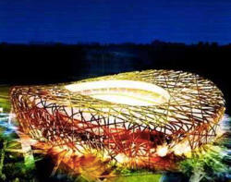

3.客观规律性与
主观能动性
规律
意识
客观规律与主观能动性之间的关系
起源
本质
能动作用
1.3.2.2意识的能动作用
意识的能动作用的表现（选择题或简答题）

Slide 76
3.客观规律性与
主观能动性
规律
意识
客观规律与主观能动性之间的关系
起源
本质
能动作用
1.3.2.2意识的能动作用
意识的能动作用的表现（选择题或简答题）
1、意识具有目的性和计划性
2、意识具有主动性和创造性
3、意识能通过指导实践改造客观物质世界
（最突出的表现）
4、意识对于人的生理活动有影响

Slide 77
1.3.2.3发挥主观能动性和尊重客观规律的关系
发挥主观能动性和尊重客观规律的关系（简答题）
尊重客观规律是正确发挥主观能动性的前提
认识和利用客观规律又必须充分发挥人的主观能动性

Slide 78
1.3.2.3发挥主观能动性和尊重客观规律的关系
规律的两个特点是（ ）
A、客观性和普遍性
B、客观性和历史性
C、普遍性和持久性
D、普遍性和自觉性

Slide 79
1.3.2.3发挥主观能动性和尊重客观规律的关系
规律的两个特点是（A ）
A、客观性和普遍性
B、客观性和历史性
C、普遍性和持久性
D、普遍性和自觉性

Slide 80
1.3.2.3发挥主观能动性和尊重客观规律的关系
意识内容的物质外壳是（ ）
A、自然界
B、社会
C、语言
D、人脑

Slide 81
1.3.2.3发挥主观能动性和尊重客观规律的关系
意识内容的物质外壳是（C）
A、自然界
B、社会
C、语言
D、人脑

Slide 82
意识的能动性最突出的表现是，意识能够（ ）
A.通过指导实践改造客观世界
B.通过指导实践改造客观规律
C.通过改造规律反映客观世界
D.通过改造世界消灭客观规律

Slide 83
意识的能动性最突出的表现是，意识能够（A ）
A.通过指导实践改造客观世界
B.通过指导实践改造客观规律
C.通过改造规律反映客观世界
D.通过改造世界消灭客观规律

Slide 84
下列各项正确说明意识本质的是（ ）
A:意识是人脑对客观世界的反映
B:意识是独立于物质的精神实体
C:意识是人的纯粹主观创造
D:意识是感性认识和理性认识的产物

Slide 85
下列各项正确说明意识本质的是（ A ）
A:意识是人脑对客观世界的反映
B:意识是独立于物质的精神实体
C:意识是人的纯粹主观创造
D:意识是感性认识和理性认识的产物

Slide 86
第一章.物质世界及其发展规律
1
物质世界和实践
2
物质世界的普遍联系和永恒发展
3
客观规律性与主观能动性
4
解放思想实事求是

Slide 87
4.解放思想、实事求是
实事求是是马克思主义哲学的精髓
解放思想和实事求是的辩证关系
解放思想是前提
实事求是是目的

Slide 88
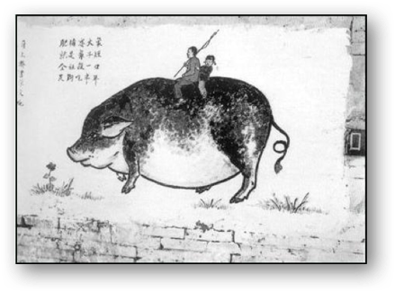
1.4.1实事求是是马克思主义哲学的精髓
4.解放思想、实事求是
实事求是是马克思主义哲学的精髓
解放思想和实事求是的辩证关系
实事求是是马克思主义哲学的精髓（选择题）
实事求是就是一切从实际出发
实事求是是党的思想路线的核心

Slide 89
1.4.2解放思想和实事求是的辩证统一
4.解放思想、实事求是
实事求是是马克思主义哲学的精髓
解放思想和实事求是的辩证关系
坚持解放思想和实事求是的辩证统一（选择题或者简答题）
实事求是是解放思想的目的，解放思想就是为了更好地实事求是
解放思想是坚持实事求是的前提，只有解放思想，才能切实做到实事求是

Slide 90
1.4.2解放思想和实事求是的辩证统一
党的思想路线是.一切从实际出发，理论联系实际，实事求是，
在实践中检验真理和发展真理。其核心是（）
A.一切从实际出发
B.理论联系实际
C.实事求是
D.在实践中检验和发展真理

Slide 91
1.4.2解放思想和实事求是的辩证统一
党的思想路线是.一切从实际出发，理论联系实际，实事求是，
在实践中检验真理和发展真理。其核心是（C）
A.一切从实际出发
B.理论联系实际
C.实事求是
D.在实践中检验和发展真理

Slide 92
1.4.2解放思想和实事求是的辩证统一
解放思想的目的是（ ）
A.团结一致
B.改革开放
C.实事求是
D.思想独立

Slide 93
1.4.2解放思想和实事求是的辩证统一
解放思想的目的是（ C）
A.团结一致
B.改革开放
C.实事求是
D.思想独立

Slide 94
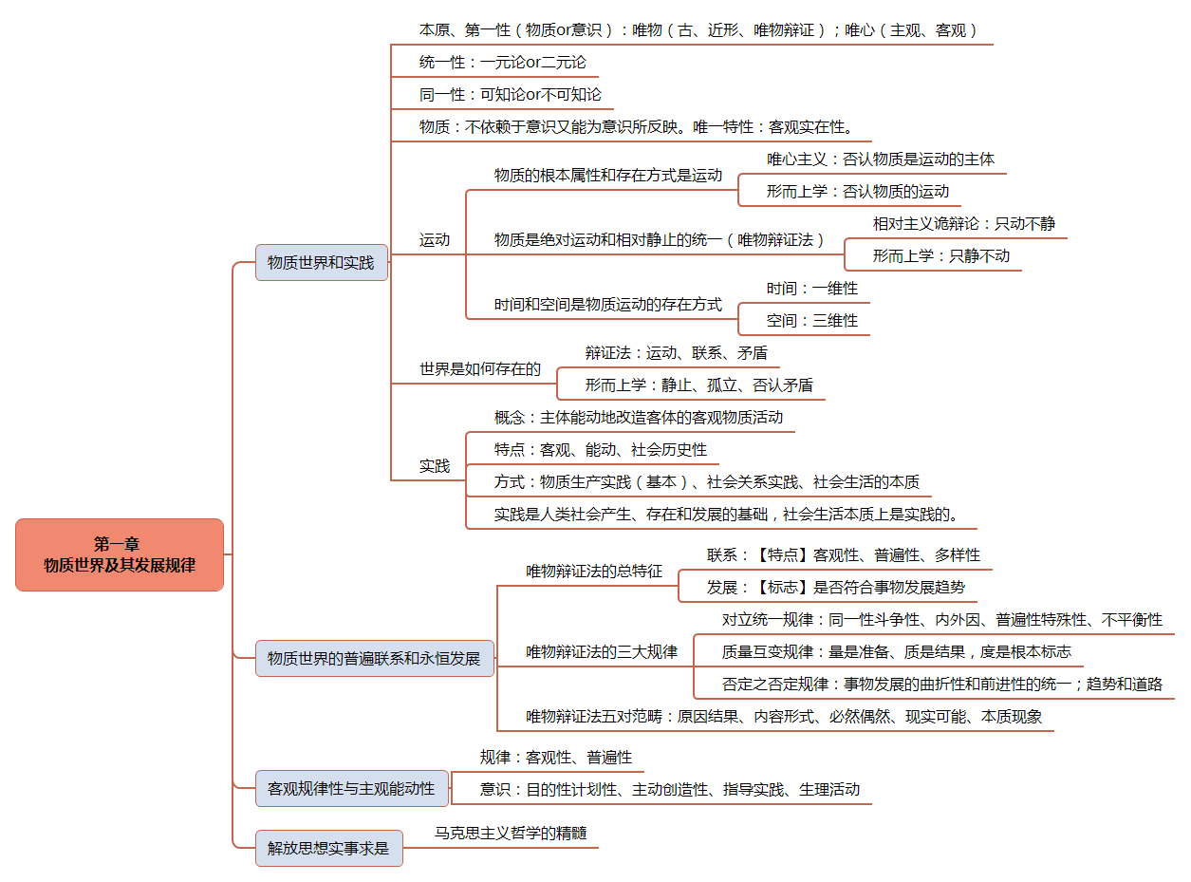

Slide 97
1-物质世界及其规律
1.物质世界和实践
2.普遍联系和永恒发展
3.客观规律性和主观能动性
4.解放思想、实事求是
世界是物质的
世界是实践的
两大特点
三大规律
五对范畴
规律
意识
客观规律性与主观能动性的关系
实事求是是马克思主义哲学的精髓
解放思想和实事求是的辩证统一

Slide 98


